Slide 1
MySQL - InnoDB引擎原理（一）
京东到家 移动交易研发部 李斌

Slide 2
内容
基本概念、MySQL体系结构、存储引擎简介
InnoDB引擎原理
文件内部结构、表内部结构
索引及算法、锁原理及算法、事务实现原理
MySQL应用架构设计与实现

Slide 3
基本概念
数据库
物理操作系统文件或其他形式的文件集合
数据库实例
管理数据库文件的运行程序 --- 由后台线程和共享内存区域组成
关系
通常是一对一， 也可能存在一对多的情况

Slide 4
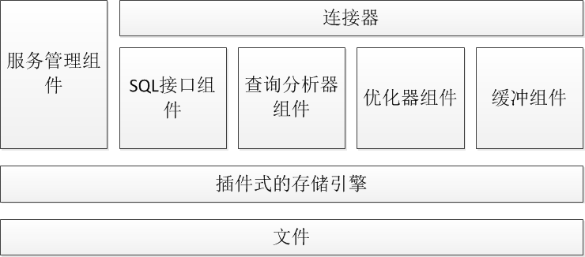
MySQL体系结构
MySQL 是单进程多线程
体系结构
存储引擎各有特点和用途， 是基于表的，而不是基于库的

Slide 5
存储引擎
MyISAM引擎
不支持事务
表级锁
支持全文索引
缓冲区只存储索引页，不存储数据页

Slide 6
存储引擎
Memory引擎
通常数据全量存放在内存中
适合存放临时数据
当数据量大于表容量，将转换为MyISAM存储到磁盘
默认为哈希索引，而非B+树索引

Slide 7
存储引擎
Archive引擎
只支持insert和select操作
使用zlib算法对行进行压缩， 压缩比为1：10
适合存放归档数据
Federated引擎
不存放数据
指向另一台远程MySQL的表
类似网关

Slide 8
存储引擎
NDB集群存储引擎
采用shared nothing的集群架构，提高并行性
非索引数据在磁盘中（早期版本全量数据在内存中）
Join操作在数据库层，而非引擎层，导致巨大的网络开销

Slide 9
InnoDB
特点
行级锁
next-keylocking算法策略
插入缓冲
MVCC
非锁定读
4种隔离级别
支持外键约束
预读
两次写
刷新邻接页
异步IO（AIO）
自适应的哈希索引

Slide 10
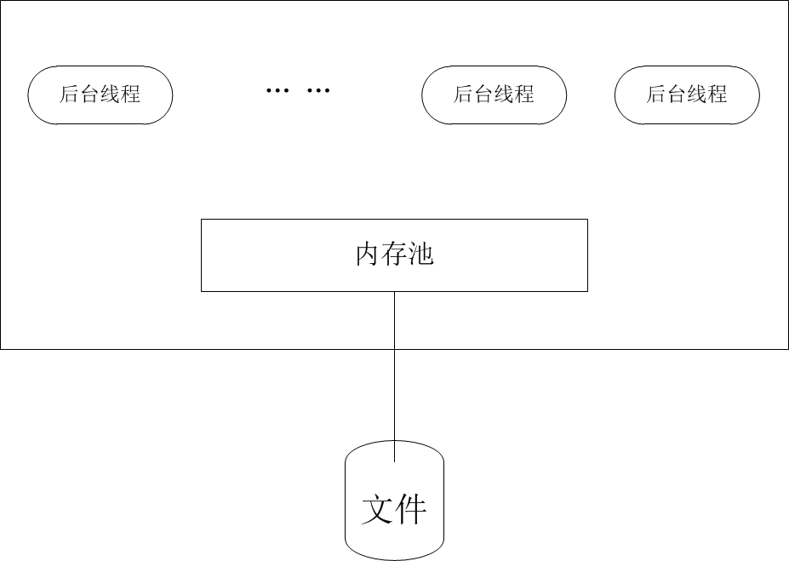
InnoDB
体系结构

Slide 11
InnoDB
后台线程
Master Thread
核心线程
刷新缓冲区到磁盘
保证数据一致性
合并插入缓冲
Undo页的回收
脏页的刷新
IO Thread
使用AIO
read、write、insertbuffer、log
Purge Thread
回收undo log
Page Cleaner Thread
脏页的刷新

Slide 12
InnoDB
Master Thread
Loop
Background Loop
Flush Loop
Suspend Loop

Slide 13
InnoDB
Loop
每秒
日志缓冲刷新至磁盘（事务未提交）
合并插入缓冲（IO次数小于5次）
当前没有用户活动，则切换至background loop
最多刷新100个脏页（缓冲池中脏页比例大于90%）

Slide 14
InnoDB
Loop
每10秒
合并最多5个插入缓冲
日志缓冲刷新至磁盘
刷新100个脏页
删除无用的undo页

Slide 15
InnoDB
Background Loop
合并20个插入缓冲
跳回Loop
删除无用的undo页
刷新100个脏页（可能会跳转到Flush Loop）

Slide 16
InnoDB
Flush Loop
删除无用的undo页
无事可做时，跳转到Suspend Loop
Suspend Loop
Master Thread被挂起

Slide 17
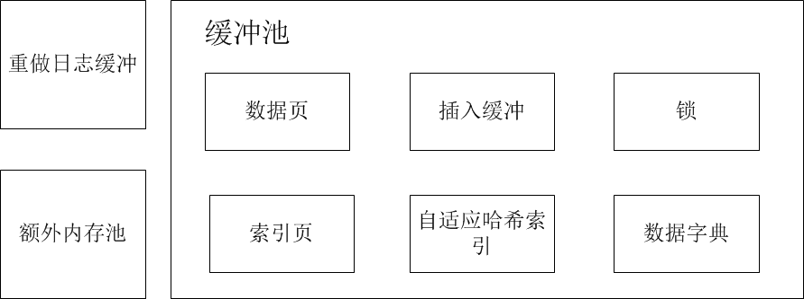
InnoDB
内存结构
内存管理
LRU List、 Free List、 Flush List

Slide 18
InnoDB
脏页刷新 – 遇到问题
脏页刷新开销非常大
刷新脏页时，发生宕机，数据可能无法恢复
内存空间、磁盘空间、恢复时间
脏页刷新 – 解决问题
缩短恢复时间
Write Ahead Log
缓冲池不足时，刷新至磁盘
redo log不可用时，刷新脏页

Slide 19
InnoDB
Check Point
Sharp checkpoint
Fuzzy checkpoint
Master Thread checkpoint
Flush LRU_LIST checkpoint
Async/Sync Flush checkpoint
Dirty page too much checkpoint

Slide 20
数据库应用架构设计与实现
单库
分片
按照数据范围路由
按hash路由
按路由服务（解耦业务与路由算法）

Slide 21
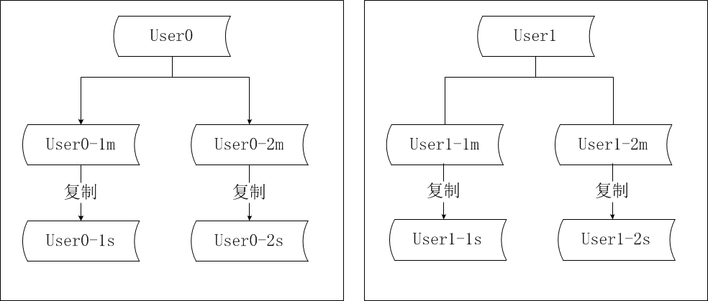
数据库应用架构设计与实现
分组 + 复制

Slide 22
数据库应用架构设计与实现
分布式数据库 – 遇到的问题
可用性
一致性

Slide 23
数据库应用架构设计与实现
可用性
读可用性
增加从库
增加缓存

Slide 24
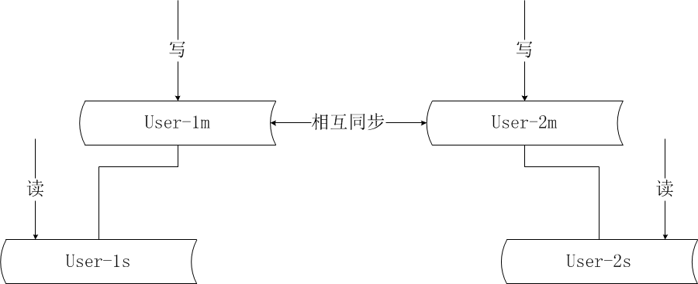
数据库应用架构设计与实现
可用性
写可用性
主键冲突

Slide 25
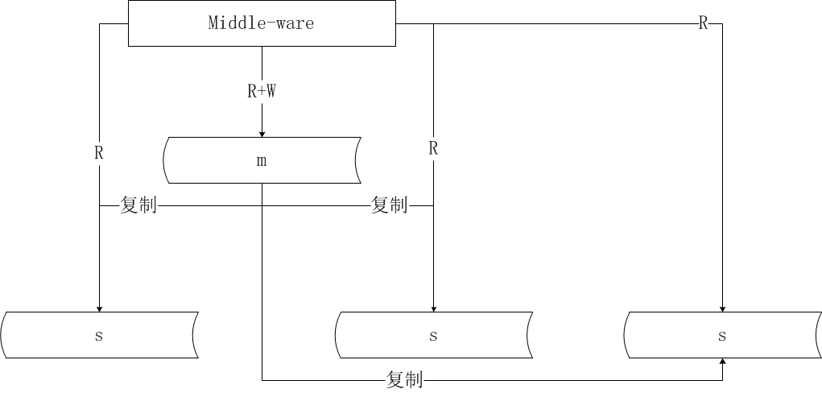
数据库应用架构设计与实现
一致性

Slide 26
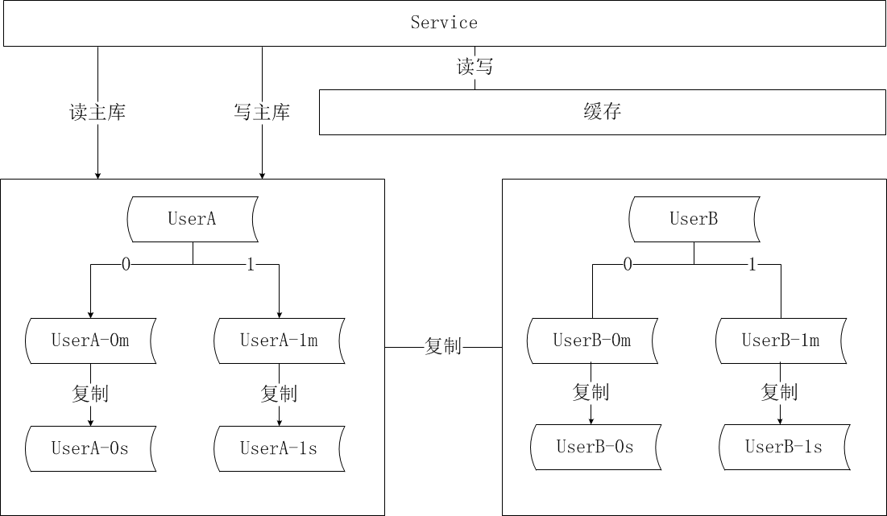
数据库应用架构设计与实现
实践案例1

Slide 27
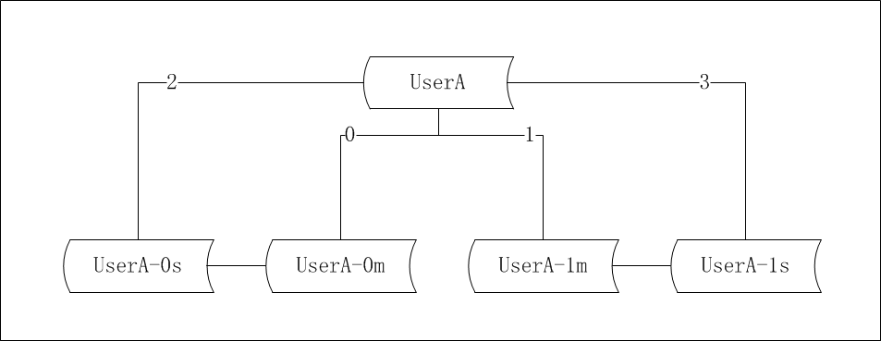
数据库应用架构设计与实现
扩展性

Slide 28
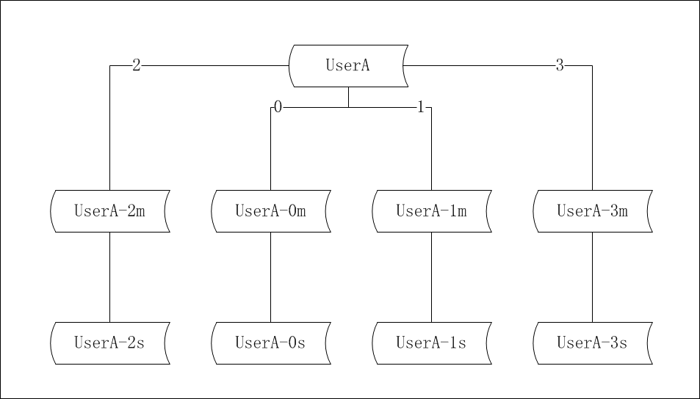
数据库应用架构设计与实现
扩展性

Slide 29
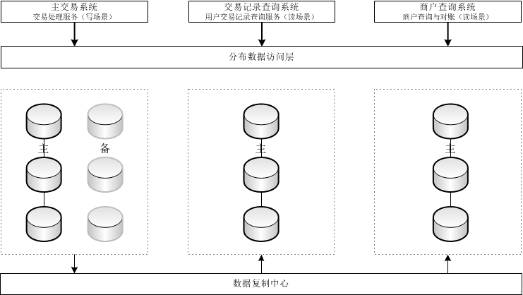
数据库应用架构设计与实现
可伸缩性设计

Slide 30
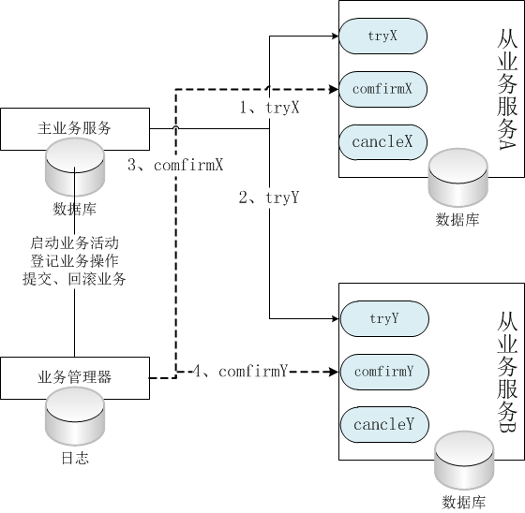
数据库应用架构设计与实现
分布式事务算法

Slide 32
MySQL - InnoDB引擎原理（二）
京东到家 移动交易研发部 李斌

Slide 33
内容
文件、事务（ACD）、表
索引 - 相关数据结构及算法
Innodb索引、锁原理及算法、事务(I)
优化（系统优化， SQL优化）
MySQL发展趋势

Slide 34
MySQL文件
参数文件
参数 ： key - value
动态参数
global
session
静态参数
套接字文件
pid文件

Slide 35
MySQL文件
日志文件
错误日志文件
慢查询日志文件
查询日志文件
二进日志制文件
恢复、 复制、 审计
XA事务
日志格式 ： STATEMENT、ROW、MIXED
表结构定义文件

Slide 36
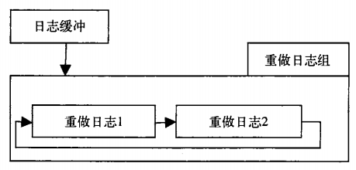
InnoDB 存储引擎文件
重做日志文件（redo log）

Slide 37
InnoDB 存储引擎文件
重做日志文件（redo log）
Force Log at Commit、保证数据的完整性、保证事务的持久性（D）
log block、log group、顺序写（fsync）
恢复时才会读
日志格式
redo_log_type - 1B
space
page_no
redo_log_body

Slide 38
InnoDB 存储引擎文件
重做日志文件（redo log）
LSN
Log sequence number
Log flushed up to
Pages flushed up to
f(f(x)) = f(x)

Slide 39
InnoDB 存储引擎文件
undo log 文件
undo segment
帮助事务回滚
实现MVCC
undo log 日志格式
insert undo log
update undo log

Slide 40
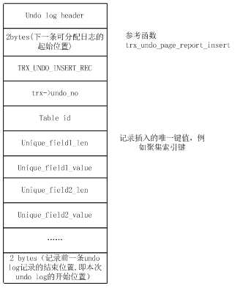
InnoDB 存储引擎文件
insert undo log 格式

Slide 41
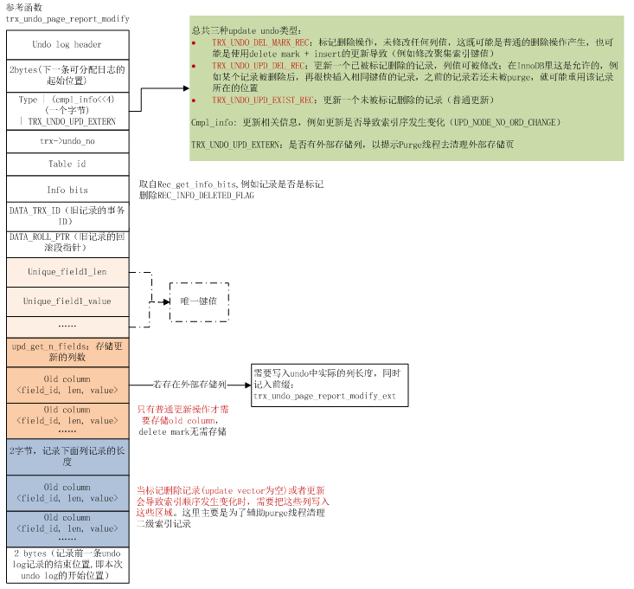
InnoDB 存储引擎文件
update undo log 格式

Slide 42
事务基本概念
ACID
原子性 ： 要么都做， 要么都不做
一致性 ： 完整性约束不被破坏
隔离性 ： 并发控制， 可串行化， 锁
持久性 ： 事务提交， 结果永久
分类
扁平事务
带保存点到扁平事务
链式事务
嵌套事务
分布式事务

Slide 43
事务的实现
控制语句
START TRANSACTION | BEGIN
COMMIT
ROLLBACK
SAVEPOINT
RELEASE SAVEPOINT
ROLLBACK TO
SET TRANSACTION

Slide 44
事务的实现
purge
Delete、Update延时操作
History List
参数：
Innodb_purge_batch_size
Innodb_max_purge_lag
Innodb_max_purge_lag_delay

Slide 45
事务的实现
group commit
fsync刷新多个事务日志到日志文件
遇到的问题
group commit失效
二进制日志和事务采用2PC
prepare_commit_mutex

Slide 46
事务的实现
group commit
解决问题
按事务提交顺序加入mysql层队列，leader、follower
flush
sync
commit
binlog_max_flush_queue_time

Slide 47
表 - 表空间
表空间文件
Table Space
Leaf node segment(Data)
Non-Leaf node segment(Index)
Rollback segment(undo)
Segment - 4 Extent
Extent - 64 Page
Page - Row - (16KB/2) - 200 = 7992
Row(row-oriented)

Slide 48
表 - 数据页结构
结构
File Header
Page Header
Infimum 、Supermum Records
User Records
Free space
Page Directory
File Trailer

Slide 49
表 - 表空间
页类型
B-tree Node
Undo Log Page
System Page
Transaction system Page
Insert Buffer Free List
Uncompress BLOG Page
Compress BLOG Page
索引组织表
主键

Slide 50
表 - 行记录格式
Redundant
字段长度偏移量小于255，1个字节，大于255，2个字节，逆序放置
空的char根据字符编码占用字节数的倍数用20占满
空的varchar不占用存储空间
非空char， 不满则根据字符编码占用字节数的倍数用20占满

Slide 51
表 - 行记录格式
Compact
变长字段小于255，1个字节，大于255，2个字节，逆序放置
空的char，varchar都不占用存储空间
非空char， 不满则用20填满

Slide 52
表 - 行记录格式
Compressed
通过zlib算法进行压缩
BLOB、TEXT、VARCHAR大长度类型数据有效存储
Dynamic
Antelope和Barracuda行溢出

Slide 53
表
约束
视图
虚拟表，抽象装置，不用关心基表结构
物化视图
生成方式
BUILD IMMEDIATE、BUILD DEFERRED
刷新模式
ON DEMAND、ON COMMIT
刷新方法
FAST、COMPLETE、FORCE、NEVER

Slide 54
表 - 分区表
类型
range、list、hash、key、columns
不同类型的分区，对null处理不同
性能问题

Slide 55
索引
建立索引的原因
连续内存空间
顺序遍历、二分查找
离散内存空间
顺序遍历、二叉查找树、平衡二叉树（AVL）
Notes:
6 3 7 2 5 8 9
2 1 5 4 9 > 3
2 6 2
3 3 7 1 5
5 2 5 8 4 9
6 9
7 8

Slide 56
索引 - 查找算法
M-way 多路查找树
任意结点最多只有M个儿子
每个结点存放[1, M - 1]个关键字
非叶子结点的关键字：K[1], K[2], …, K[M-1]；且K[i] < K[i+1]
非叶子结点的指针：P[1], P[2], …, P[M]
其中P[1]指向关键字小于K[1]的子树，P[M]指向关键字大于K[M-1]的子树
其它P[i]指向关键字属于(K[i-1], K[i])的子树
Notes:
5, 7, 12, 6, 8, 4, 3, 10

Slide 57
索引 - 查找算法
2-3 查找树
2 - nodes
该节点保存一个value，以及两个指向左右子节点的节点
左子节点value’，所有的值都比value小
右子节点value’’，所有的值都比value大
3 - nodes
该节点保存两个value1,value2，以及三个指向左中右子节点的节点
左子节点value’, 满足 value’ < min(value1,value2)
中间子节点value’’，满足 value1 < value2 且 value1 < value’’ < value2
右子节点value’’’，满足 value’’’ > max(value1, value2)
null - nodes

Slide 58
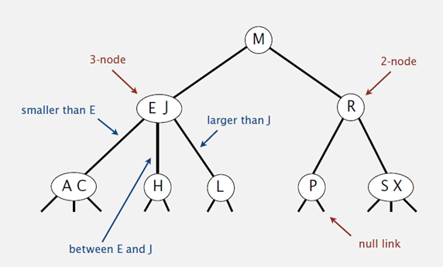
索引 - 查找算法
2-3 查找树
Notes:
K, S, Z, D

Slide 59
索引 - 查找算法
红黑树 - 节点链接类型
红色链接 ： 链接两个 2-nodes用来表示 3 - nodes
黑色链接 ： 链接 2-nodes 和 3-nodes
红黑树 - 定义
红色链接向左倾斜
一个节点不能同时有两个红色链接
整个树完全黑色链接平衡
根节点到所有叶子节点到黑色链接数相同

Slide 60
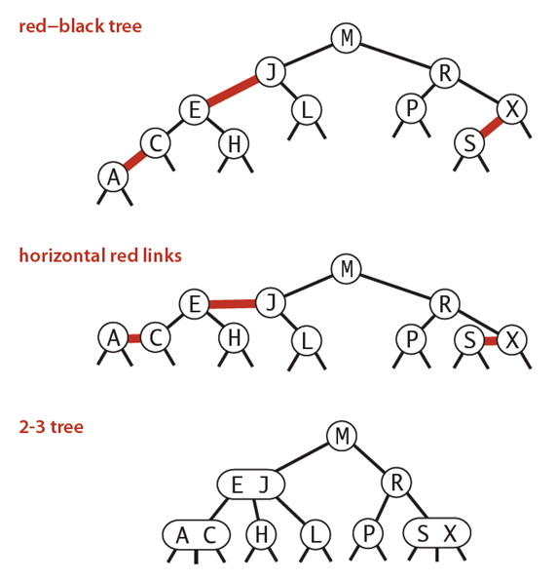
索引 - 查找算法
红黑树

Slide 61
索引 - 查找算法
B树
任意非叶子结点最多只有M个儿子，且M>2
根结点的儿子数为[2, M]
除根结点以外的非叶子结点的儿子数为[M/2, M]
每个结点存放至少M/2-1（取上整）和至多M-1个关键字
非叶子结点的关键字个数=指向儿子的指针个数-1
非叶子结点的关键字：K[1], K[2], …, K[M-1]；且K[i] < K[i+1]
非叶子结点的指针：P[1], P[2], …, P[M]
其中P[1]指向关键字小于K[1]的子树，P[M]指向关键字大于K[M-1]的子树
其它P[i]指向关键字属于(K[i-1], K[i])的子树
所有叶子节点位于同一层

Slide 62
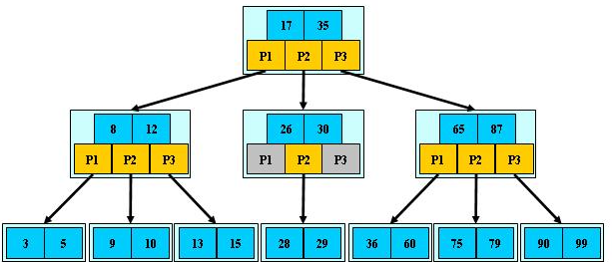
索引 - 查找算法
B树

Slide 63
索引 - 查找算法
B+ 树
任意非叶子结点最多只有M个儿子，且M>2
根结点的儿子数为[2, M]
除根结点以外的非叶子结点的儿子数为[M/2, M]
每个结点存放至少M/2-1（取上整）和至多M-1个关键字
非叶子结点的关键字个数=指向儿子的指针个数-1
非叶子结点的关键字：K[1], K[2], …, K[M-1]；且K[i] < K[i+1]
非叶子结点的指针：P[1], P[2], …, P[M]
其中P[1]指向关键字小于K[1]的子树，P[M]指向关键字大于K[M]的子树
P[i]指向关键字属于[K[i-1], K[i])的子树
所有叶子节点位于同一层，并增加链指针，并出现所有关键字

Slide 64
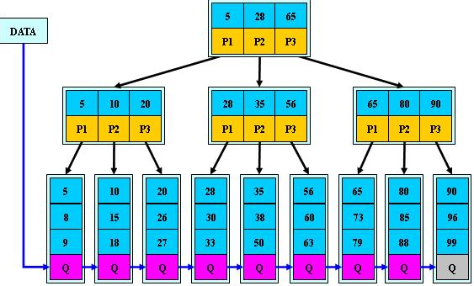
索引 - 查找算法
B+ 树

Slide 65
索引 - 查找算法
B* 树
任意非叶子结点最多只有M个儿子，且M>2
根结点的儿子数为[2, M]
除根结点以外的非叶子结点的儿子数为[(2/3)M, M], 并增加指向兄弟的指针
每个结点存放至少M/2-1（取上整）和至多M-1个关键字
非叶子结点的关键字个数=指向儿子的指针个数
非叶子结点的关键字：K[1], K[2], …, K[M-1]；且K[i] < K[i+1]
非叶子结点的指针：P[1], P[2], …, P[M]
其中P[1]指向关键字小于K[1]的子树，P[M]指向关键字大于K[M-1]的子树
其它P[i]指向关键字属于[K[i-1], K[i])的子树
所有叶子节点位于同一层，并增加链指针，并出现所有关键字

Slide 66
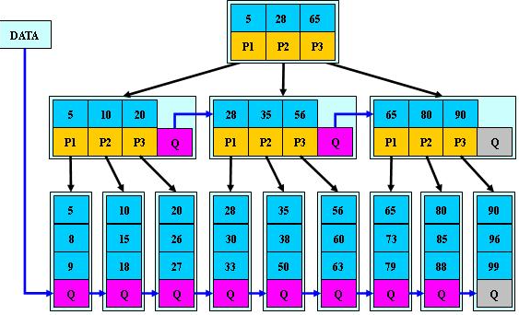
索引 - 查找算法
B* 树

